Slide 1
Pengantar Aplikasi Komputer & Teknologi
Week11. Mengenal Macro Excel
Validasi Data
Proteksi Workbook

Slide 2
Objective
Diharapkan Mahasiswa mampu :
Menjelaskan tentang Microsoft Excel Macro
Menggunakan Ms Excel Dalam Pengolahan Data

Slide 3
Macro
Macro adalah sederetan fungsi dan perintah program yang disimpan dalam menu Visual Basic. Microsoft Excel menyediakan fitur untuk merekam aktivitas yang dilakukan oleh penggunanya melalui tools -> macro -> record new macro. Record new macro berguna untuk merekam aktivitas yang dilakukan dan merubahnya menjadi baris-baris program.
Macro juga dapat digunakan oleh user untuk membuat perintah atau procedure melalu bahasa VBA atau Visual Basic for Application yang cukup populer, sederhana dan mudah untuk dipelajari.

Slide 4

Validasi Data
Data Validation di perlukan untuk meminimalisir terjadi kesalahan dalam entry data, atau untuk menjadikan data konsisten misalkan jenis kelamin menjadi pria saja tidak lelaki, laki-laki yang mengakibatkan tidak terstandar dan mengakibatkan pengolompokan data menjadi lebih sulit.

Slide 5
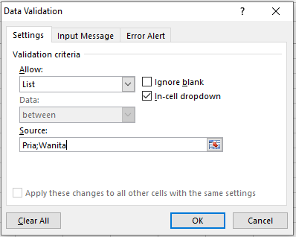
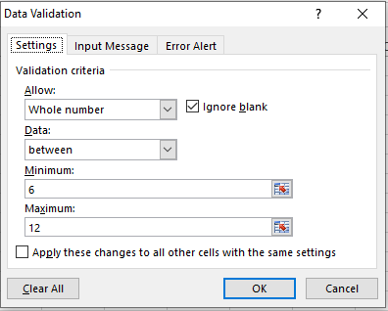
Latihan
Ketentuan sebagai berikut :
Jenis Kelamin hanya di isi oleh : Pria dan Wanita saja
Usia hanya bisa antara 6 – 12 tahun saja
Lunas Pembayaran hanya bisa di isi oleh Lunas dan belum Lunas
Daftar Peserta Lomba Melukis Rt 001 /10 bintaro Jaya
NO | Nama | Jenis Kelamin | usia | Lunas Pembayaran
1 | Budi | Pria | 9 | Lunas
2 | Arini | Wanita
3
4
5

Slide 6

Pivot Table
Pivot Table adalah fitur Microsoft Excel yang paling powerful memungkinkan pengguna mengambil informasi dengan cepat dari kumpulan data dalam jumlah besar. Pivot Tabel dapat digunakan sebagai alternatif untuk melakukan analisis data terkait mengelompokkan dan meringkas data
Pivot Chart adalah penyajian data visual dengan diagram yang merepresentasikan data dari PivotTable. Pivot Chart pada Pivot Table juga sangat dinamis dan akan saling terkoneksi, sehingga ketika anda update data pada PivotTable secara otomatis akan merubah bentuk pivot chart

Slide 7
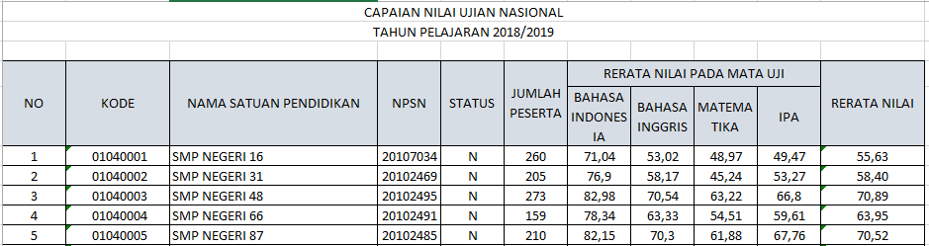
Latihan
Download file ini : http://bit.ly/2I8FzO5
Terdapat 283 data
Buatlah File Pivot Table
Dan Pivot Chart

Slide 8
Security Workbook
Proteksi Pada Microsoft Excel :
Proteksi password pada keseluruhan workbook untuk mencegahnya dari dibuka pengguna yang tidak berkepentingan.
Proteksi sheet tersendiri dan struktur workbook, untuk mencegah penambahan atau penghapusan sheet di dalam workbook.
Proteksi cell, untuk secara khusus mengijinkan atau melarang perubahan pada cell atau formula utama di dalam spreadsheet Excel.

Slide 9
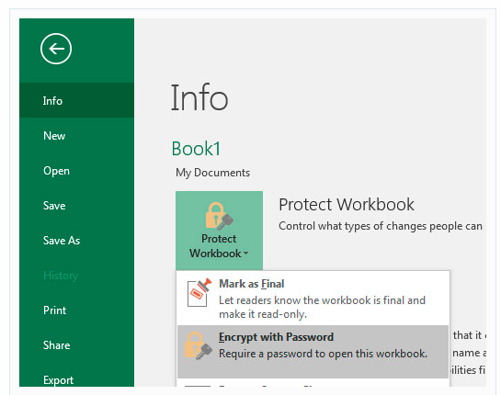
Latihan
Buatlah Pengamanan pada salah satu file yang anda buat

Slide 10

Thankyou

